Slide 1
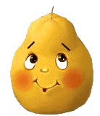
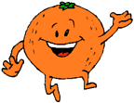
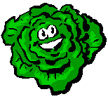
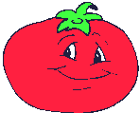
Витамины и полезные
продукты.

Slide 2
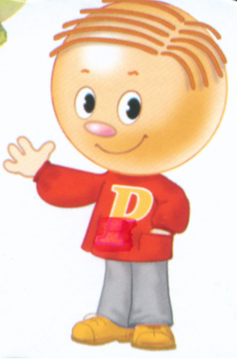
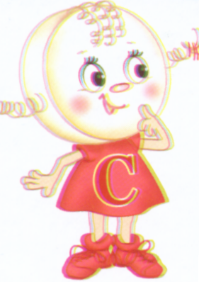
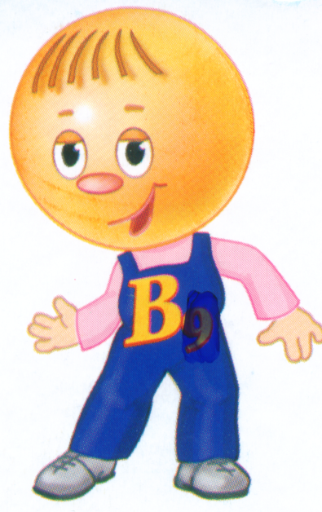
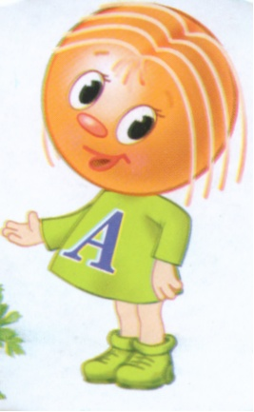
D
С
В
А

Slide 3
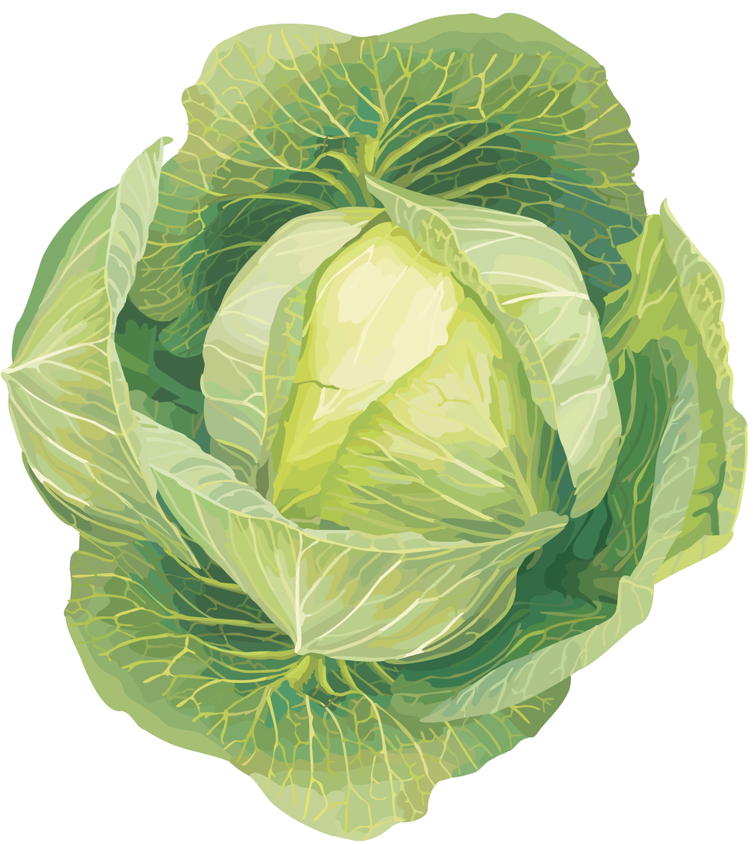
Что за скрип? Что за хруст?
Это что ещё за куст?
Как же быть без хруста,
Если я……

Slide 4
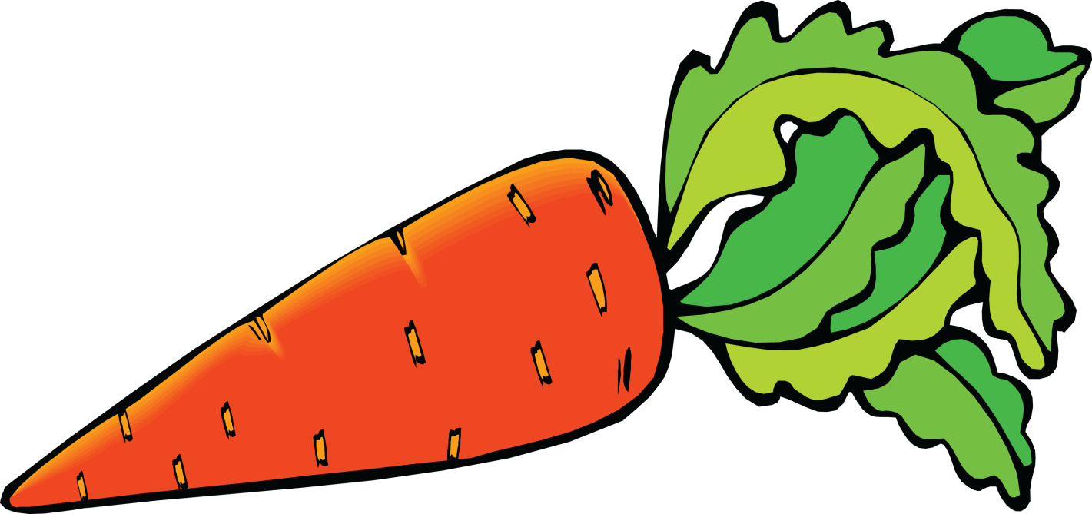
Любопытный красный нос
По макушку в землю врос.
Лишь торчат на грядке
Зелёные пятки.

Slide 5
Золотая голова
Велика, тяжела.
Золотая голова
Отдохнуть прилегла.
Голова велика,
Только шея тонка.

Slide 6
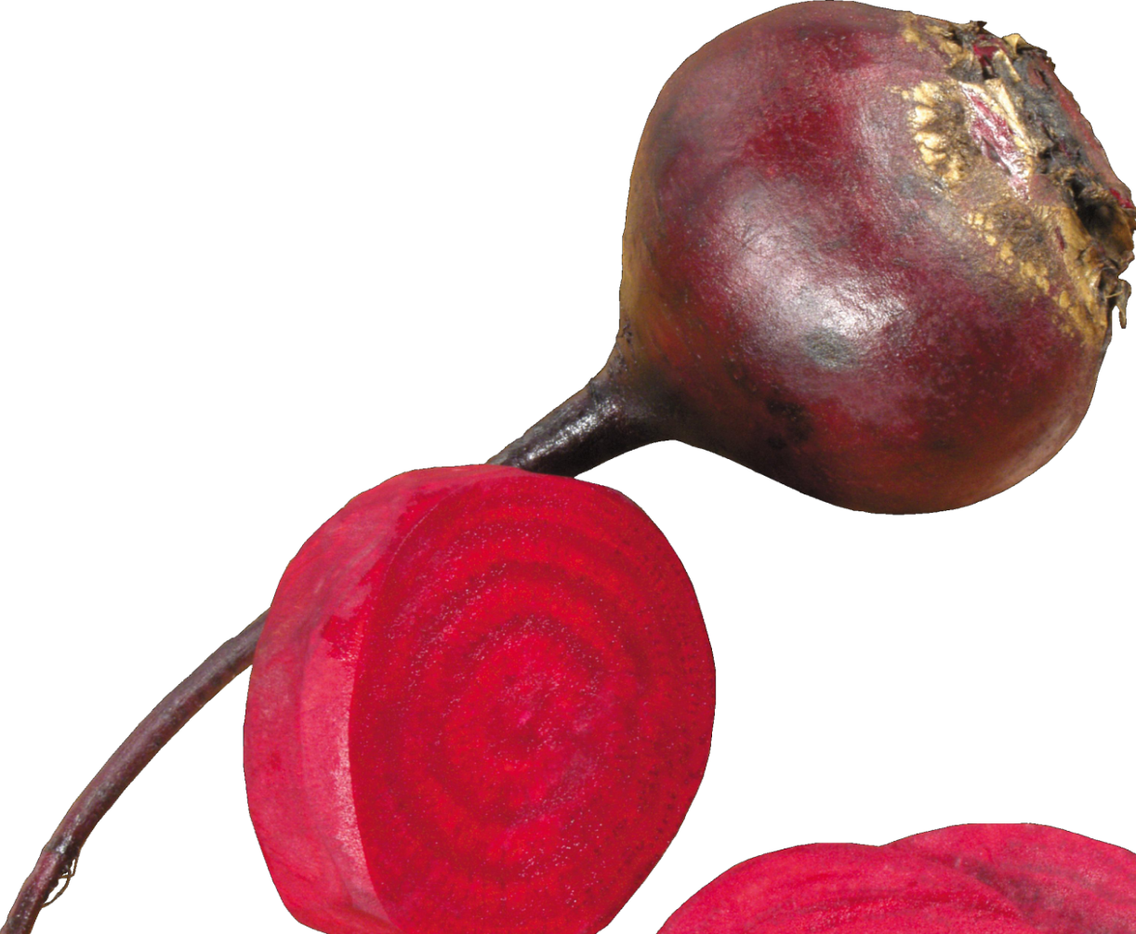
Над землёй трава,
Под землёй бордовая голова.

Slide 7
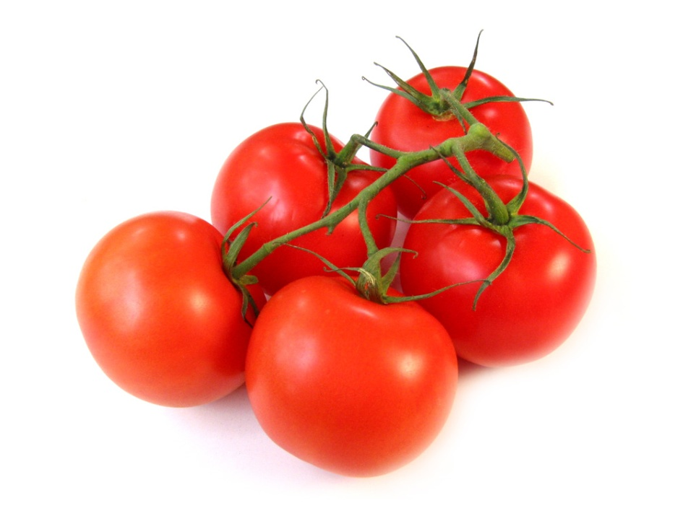
Растут на грядке
Зелёные ветки,
А на них красные детки.

Slide 8
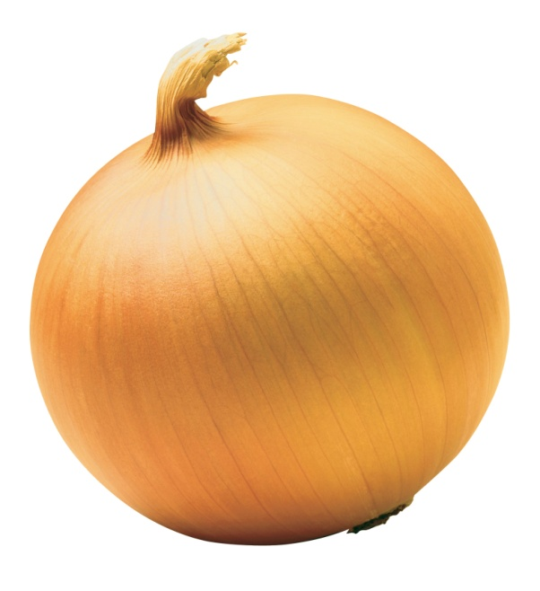
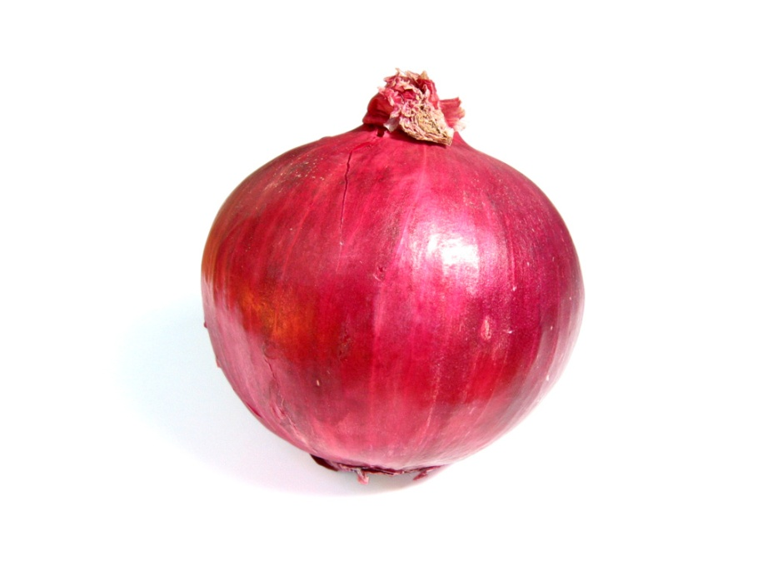
Прежде, чем его мы съели,
Все наплакаться успели.

Slide 9
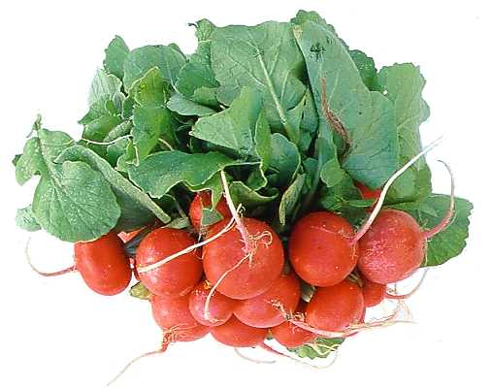
Щёки розовые, нос белый.
В темноте сижу день целый.
А рубашка зелена,
Вся на солнышке она.

Slide 10
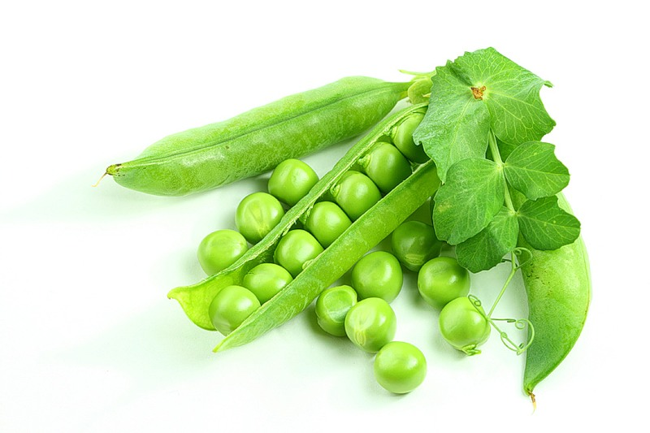
Раскололся тесный домик На две половинки.
И посыпались оттуда Бусинки-дробинки.

Slide 11
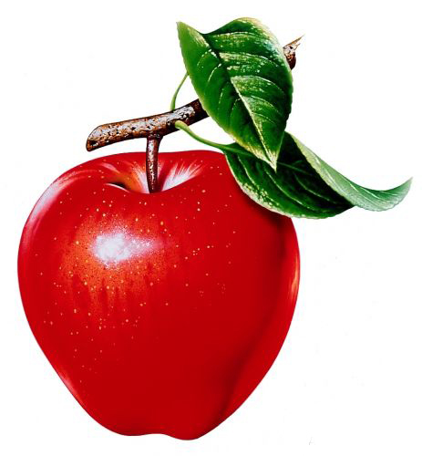
Круглое, румяное,
Я расту на ветке.
Любят меня взрослые
И маленькие детки.

Slide 12
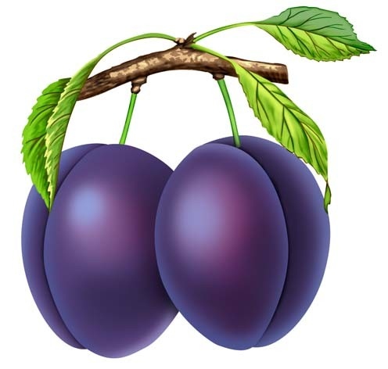
На сучках висят шары –
Посинели от жары.

Slide 13
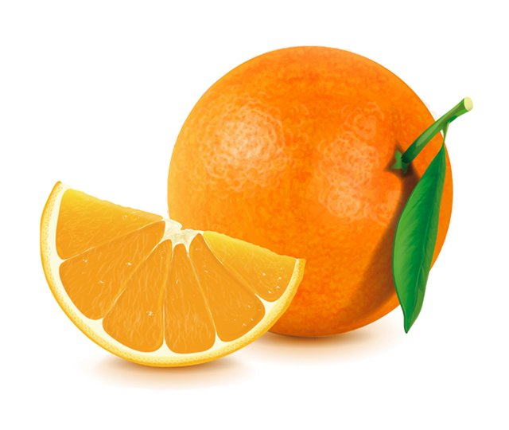
С виду он как рыжий мяч,
Только вот не мчится вскачь.
В нём полезный витамин,
Это спелый…

Slide 14
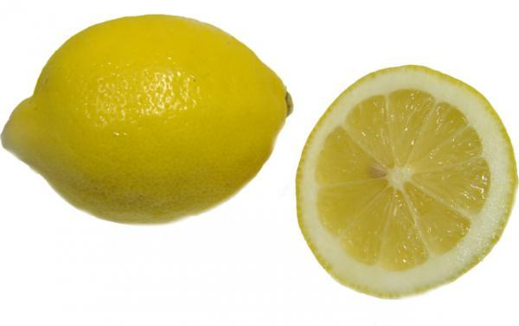
Он почти как апельсин,
С толстой кожей, сочный,
Недостаток лишь один –
Кислый очень, очень.

Slide 15
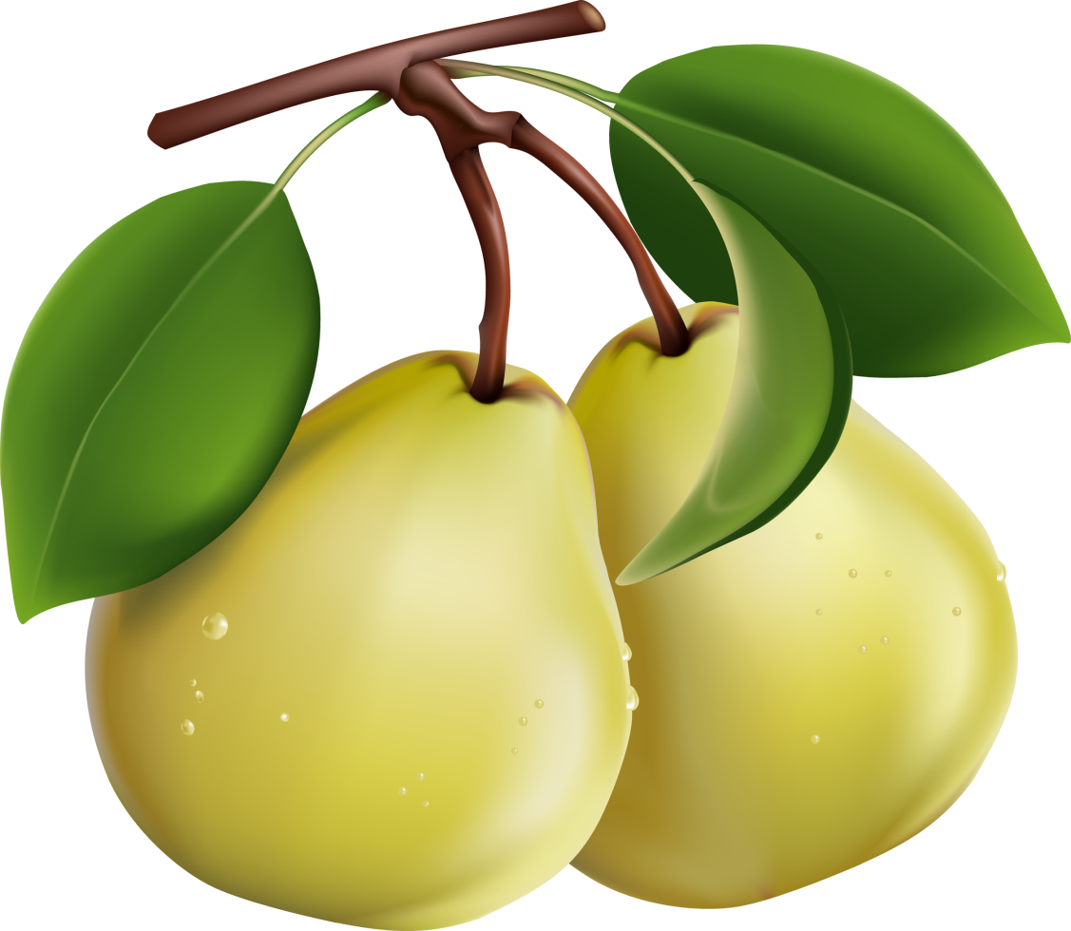
Этот фрукт на вкус хорош
И на лампочку похож.

Slide 16
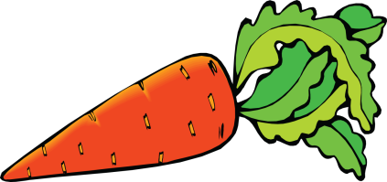
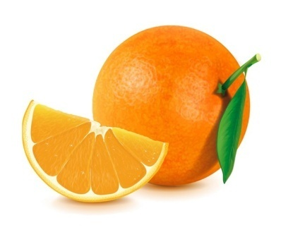
ФРУКТЫ
ОВОЩИ

Slide 17
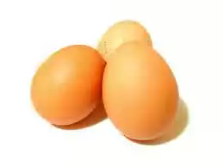
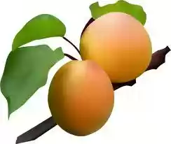
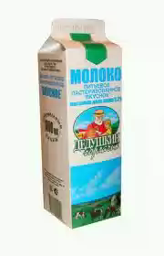
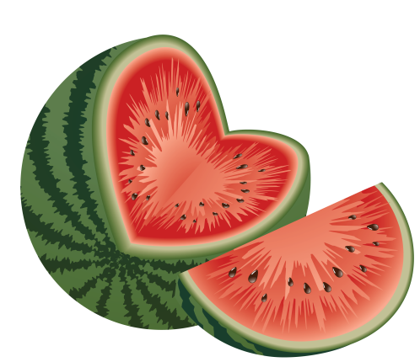
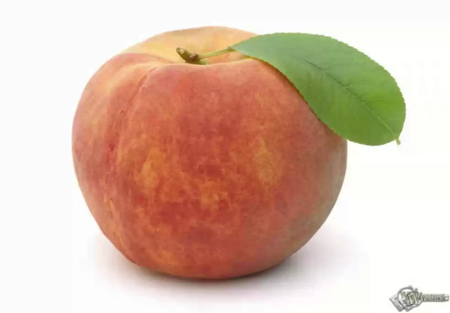
А
Витамин А – «витамин роста».
Его больше всего в морковке,
Есть и в тыкве, абрикосах,
В персиках, в арбузах тоже.
Много его в молоке и яичном желтке.

Slide 18
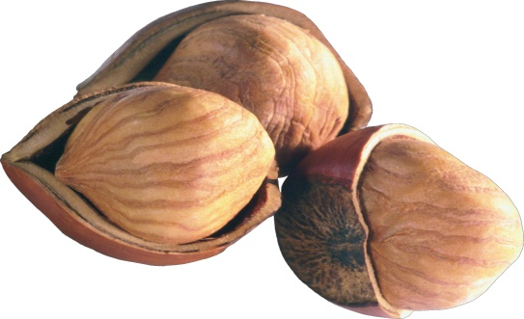
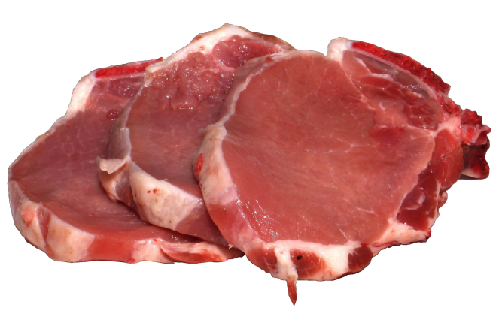
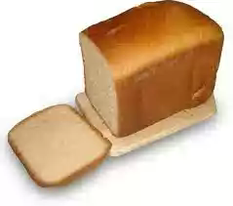
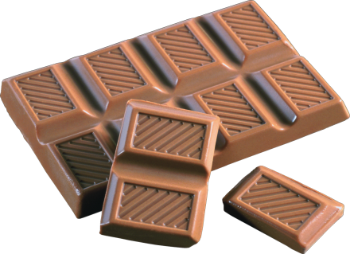
В
Горох, кофе, шоколад
Витамином В богат!
Мясо, яйца, хлеб, орех –
Дают энергию для всех!

Slide 19
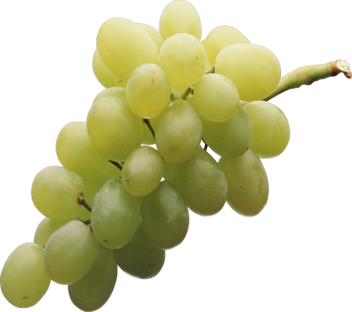
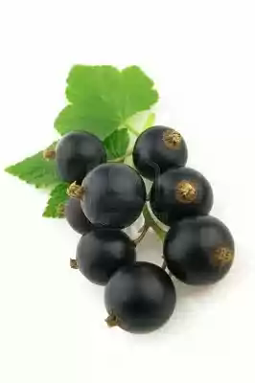
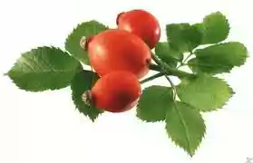
С
Витамин С – он самый вкусный!
В апельсинах, яблоках, винограде, капусте!
А больше всех – в шиповнике,
Лимоне и смородине!
Он поможет быть здоровым и красивым, и весёлым!

Slide 20
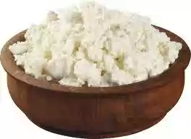
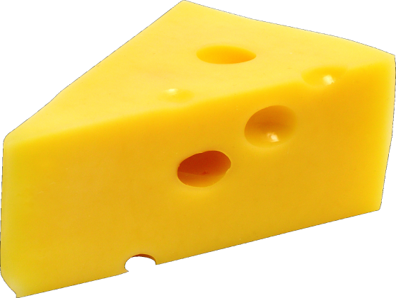
D
Творог, печень, яйца, сыр
Укрепляют организм!
Укрепляет наш скелет
Друг детей – витамин «Д»!

